Slide 1
Автоматизированный пост радиационного контроля для систем мониторинга окружающей среды
Конференция «Ядерное приборостроение. Актуальные вопросы разработки, производства, эксплуатации. Метрология ионизирующих излучений», 21 – 24 октября 2019 г., г. Сочи
ПРИБОРЫ И ТЕХНОЛОГИИ ДЛЯ ЯДЕРНЫХ ИЗМЕРЕНИЙ И РАДИАЦИОННОГО КОНТРОЛЯ
¹Быстров Е.В., Васильев П.Н., Дубатовка Д.Д., Кожемякин В.А.,
²Кучинский П.В., Новик А.Н.
¹Научно-производственное предприятие «АТОМТЕХ», Республика Беларусь, г. Минск
²НИИПФП им. А.Н. Севченко БГУ, Республика Беларусь, г. Минск

Slide 2
Постановка задачи
Современные требования к мониторингу состояния окружающей среды требуют от постов радиационного контроля не только информацию об уровне радиационного фона, но и информацию о конкретных радионуклидах, присутствующих в окружающей среде вокруг радиационно-опасного объекта.
Для решения поставленной задачи был разработан пост радиационного контроля ПРК-АТ2341.
ПРК-АТ2341 обеспечивает непрерывный автоматизированный контроль радиационной и метеорологической обстановки, а также передачу информации о направлении распространения аварийного выброса и его характеристиках.
На основе данных, полученных с поста радиационного контроля (далее ПРК), можно провести точные прогнозные расчеты распространения выброса в атмосфере.
ПРИБОРЫ И ТЕХНОЛОГИИ ДЛЯ ЯДЕРНЫХ ИЗМЕРЕНИЙ И РАДИАЦИОННОГО КОНТРОЛЯ
www.atomtex.com

Slide 3
Реализация проекта
Для осуществления радиационно-метеорологического мониторинга окружающей среды вокруг Белорусской АЭС как на этапе строительства до ввода в эксплуатацию, так и на этапе ее эксплуатации специалистами предприятия «АТОМТЕХ» и НИИПФП им. А.Н. Севченко БГУ была разработана, изготовлена и развернута независимая автоматизированная система, состоящая из 10-ти постов радиационного контроля и центра реагирования, находящаяся в ведении Министерства природных ресурсов и охраны окружающей среды.
Пункты размещения ПРК с учетом «розы ветров»:
Гродненская область: г. Островец, г. Ошмяны, аг. Михалишки, аг. Гервяты,
аг. Кемелишки, д. Трокеники 1, д. Гудогай, д. Котловка.
Витебская область: г.п. Лынтупы.
Минская область: п. Нарочь.
Центр реагирования размещен на территории Республиканского центра по гидрометеорологии, контролю радиоактивного загрязнения и мониторингу окружающей среды (г. Минск). Канал связи с центром реагирования – GSM/GPRS с двойным дублированием.
Система мониторинга успешно функционирует в течение 2-х лет.
ПРИБОРЫ И ТЕХНОЛОГИИ ДЛЯ ЯДЕРНЫХ ИЗМЕРЕНИЙ И РАДИАЦИОННОГО КОНТРОЛЯ
www.atomtex.com

Slide 4
Структурная схема ПРК
ПРИБОРЫ И ТЕХНОЛОГИИ ДЛЯ ЯДЕРНЫХ ИЗМЕРЕНИЙ И РАДИАЦИОННОГО КОНТРОЛЯ
www.atomtex.com

Slide 5
Основной вариант поста ПРК-АТ2341
ПРИБОРЫ И ТЕХНОЛОГИИ ДЛЯ ЯДЕРНЫХ ИЗМЕРЕНИЙ И РАДИАЦИОННОГО КОНТРОЛЯ
www.atomtex.com

Slide 6
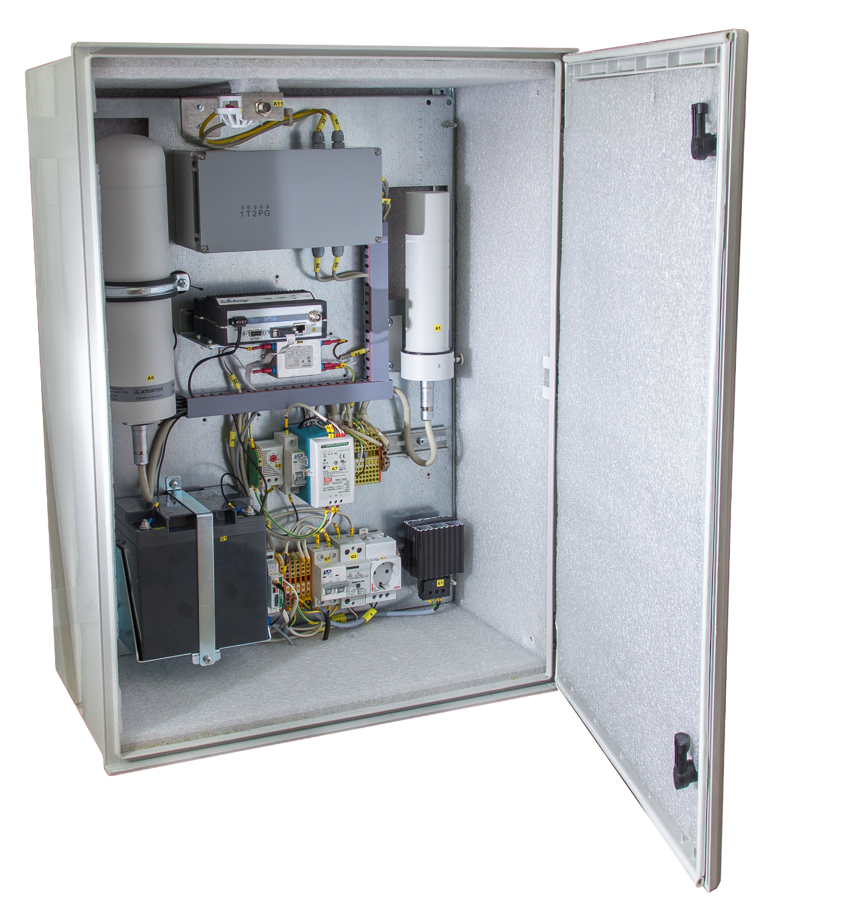
Пост радиационного контроля ПРК-АТ2341
ПРИБОРЫ И ТЕХНОЛОГИИ ДЛЯ ЯДЕРНЫХ ИЗМЕРЕНИЙ И РАДИАЦИОННОГО КОНТРОЛЯ
www.atomtex.com

Slide 7
Состав ПРК
В состав ПРК входят интеллектуальные блоки детектирования гамма-излучения:
а) высокочувствительный сцинтилляционный спектрометрический интеллектуальный блок детектирования гамма-излучения БДКГ-11М (или БДКГ-211М), предназначенный для быстрого обнаружения гамма-излучения, измерения спектра гамма-излучения с последующим проведением идентификации радионуклидного состава, а также для измерения мощности амбиентного эквивалента дозы гамма-излучения;
б) широкодиапазонный интеллектуальный блок детектирования гамма-излучения БДКГ-22, выполненный на комбинированном газоразрядном детекторе.
ПРИБОРЫ И ТЕХНОЛОГИИ ДЛЯ ЯДЕРНЫХ ИЗМЕРЕНИЙ И РАДИАЦИОННОГО КОНТРОЛЯ
www.atomtex.com

Slide 8
Измерительные каналы (БелАЭС)
Основные технические характеристики блоков детектирования гамма-излучения
Блок детектирования | БДКГ-22 | БДКГ-11М (БДКГ-211М)
Детектор | Счетчик Гейгера-Мюллера с энергокомпенсирующим фильтром (2 счетчика) | Сцинтилляционный NaI(Tl) Ø63x63 мм
Диапазон энергий | 60 кэВ – 3 МэВ | 20 кэВ – 3 МэВ
Диапазон измерения мощности амбиентного эквивалента дозы (МД) | 0,1 мкЗв/ч – 10 Зв/ч | 30 нЗв/ч – 150 мкЗв/ч (30 нЗв/ч – 120 мкЗв/ч)
Предел основной относительной погрешности измерения МД | ±20% | ±20%
Энергетическая зависимость чувствительности относительно энергии 662 кэВ | от -25% до +35% 60 кэВ – 3 МэВ | ±15% 50 кэВ – 3 МэВ (±20%) (40 кэВ – 3 МэВ)
Чувствительность к гамма-излучению ¹³⁷Cs | 4 имп·c⁻¹/мкЗв·ч⁻¹ | 2200 имп·c⁻¹/мкЗв·ч⁻¹ (2450 имп·c⁻¹/мкЗв·ч⁻¹)
Степень защиты | IP67 | IP54 (IP68)
Интерфейс | RS422/RS485/ Bluetooth (через адаптер интерфейсный) | USB / RS232 / RS485/ Bluetooth (через адаптер интерфейсный)
Диапазон рабочих температур | -40...+70 °С | -20...+50 °С (-35...+55 °С)
Относительная влажность воздуха (≤35°С без конденсации влаги) | ≤98% | ≤95% (≤98%)
Габаритные размеры, масса | Ø60×255 мм, 0,5 кг | Ø78×320 мм, 1,7 кг (Ø90×350 мм, 2 кг)

Slide 9
Метеостанция
Метеорологический мониторинг осуществляется метеостанцией
Vaisala WXT-536 (Финляндия).
Данная метеостанция способна
измерять с высокой точностью:
количество осадков (дождь, снег);
атмосферное давление;
температуру воздуха;
влажность воздуха;
скорость и направление ветра.
ПРИБОРЫ И ТЕХНОЛОГИИ ДЛЯ ЯДЕРНЫХ ИЗМЕРЕНИЙ И РАДИАЦИОННОГО КОНТРОЛЯ
www.atomtex.com

Slide 10
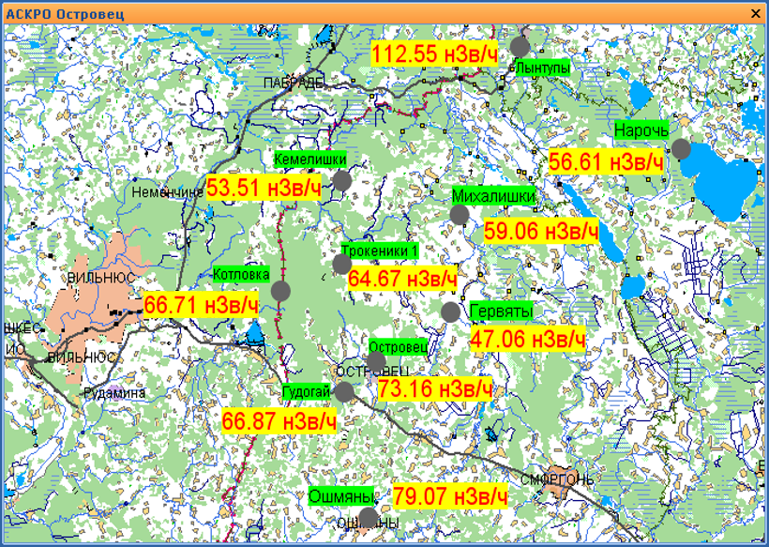
Схема размещения ПРК
ПРИБОРЫ И ТЕХНОЛОГИИ ДЛЯ ЯДЕРНЫХ ИЗМЕРЕНИЙ И РАДИАЦИОННОГО КОНТРОЛЯ
www.atomtex.com

Slide 11
Основные особенности ПРК-АТ2341
Интеллектуальные блоки детектирования, разработки и изготовления предприятия «АТОМТЕХ».
Наличие спектрометрического канала для идентификации радионуклидов и получения информации о малейших изменениях уровней радиационного фона благодаря высокой чувствительности.
Современная метеостанция с улучшенными характеристиками и дополнительными каналами измерения.
Увеличенная автономность (72 часа).
Поддержка связи с центром реагирования посредством радиоканала (для местности, не покрытой GSM-связью).
Модульная конструкция, позволяющая адаптировать ПРК под конкретную задачу.
Диапазон рабочих температур от -40 до +50°С.
Степень защиты – IP65.
Специальное программное обеспечение «АСКРО», разработанное предприятием «АТОМТЕХ».
ПРИБОРЫ И ТЕХНОЛОГИИ ДЛЯ ЯДЕРНЫХ ИЗМЕРЕНИЙ И РАДИАЦИОННОГО КОНТРОЛЯ
www.atomtex.com

Slide 12
Функции встроенного программного обеспечения
Поддержка интерфейсов RS-485 (RS-232) для опроса блоков детектирования.
Предварительная обработка спектра гамма-излучения и подготовка к передаче по каналам связи.
Поддержка либо двух каналов GSM/GPRS связи, либо одного канала GSM/GPRS и радиоканала в режиме горячего резерва.
Управление каналами связи из центра реагирования.
Поддержка протокола пакетного цифрового приема и передачи для GSM/GPRS канала.
Постоянный контроль и синхронизация работы программных модулей, выполняющих заданные функции.
Поддержка управления настроечными параметрами функционирования программного обеспечения и сохранение их в энергонезависимой памяти контроллера ПРК.
Поддержка протоколов UDP/IP, IP-адресации.
Диагностика аппаратных средств.
ПРИБОРЫ И ТЕХНОЛОГИИ ДЛЯ ЯДЕРНЫХ ИЗМЕРЕНИЙ И РАДИАЦИОННОГО КОНТРОЛЯ
www.atomtex.com

Slide 13
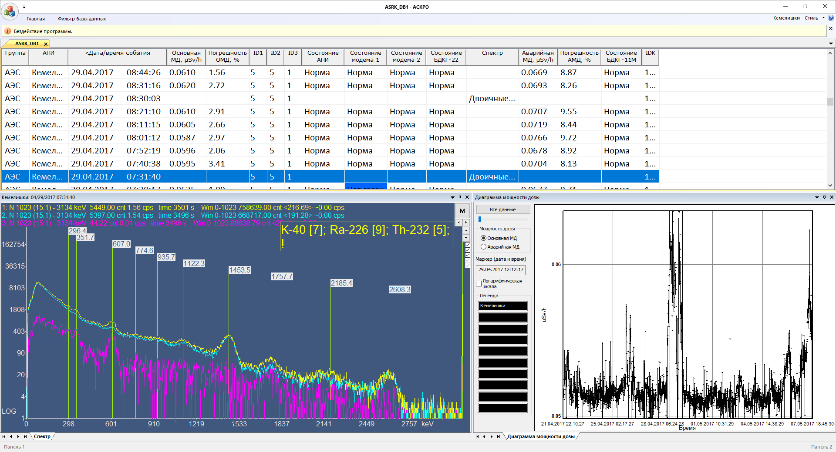
Интерфейс программного обеспечения «АСКРО»
ПРИБОРЫ И ТЕХНОЛОГИИ ДЛЯ ЯДЕРНЫХ ИЗМЕРЕНИЙ И РАДИАЦИОННОГО КОНТРОЛЯ
www.atomtex.com

Slide 14
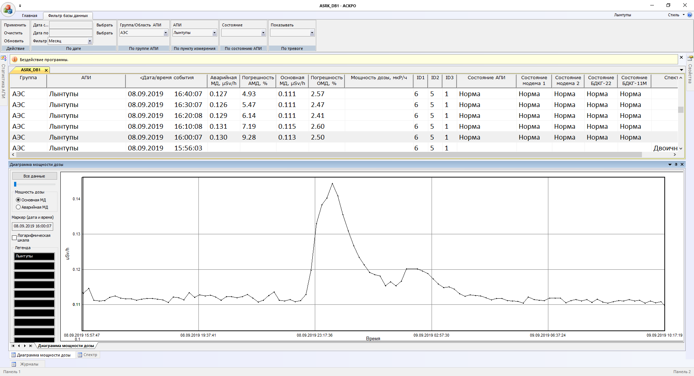
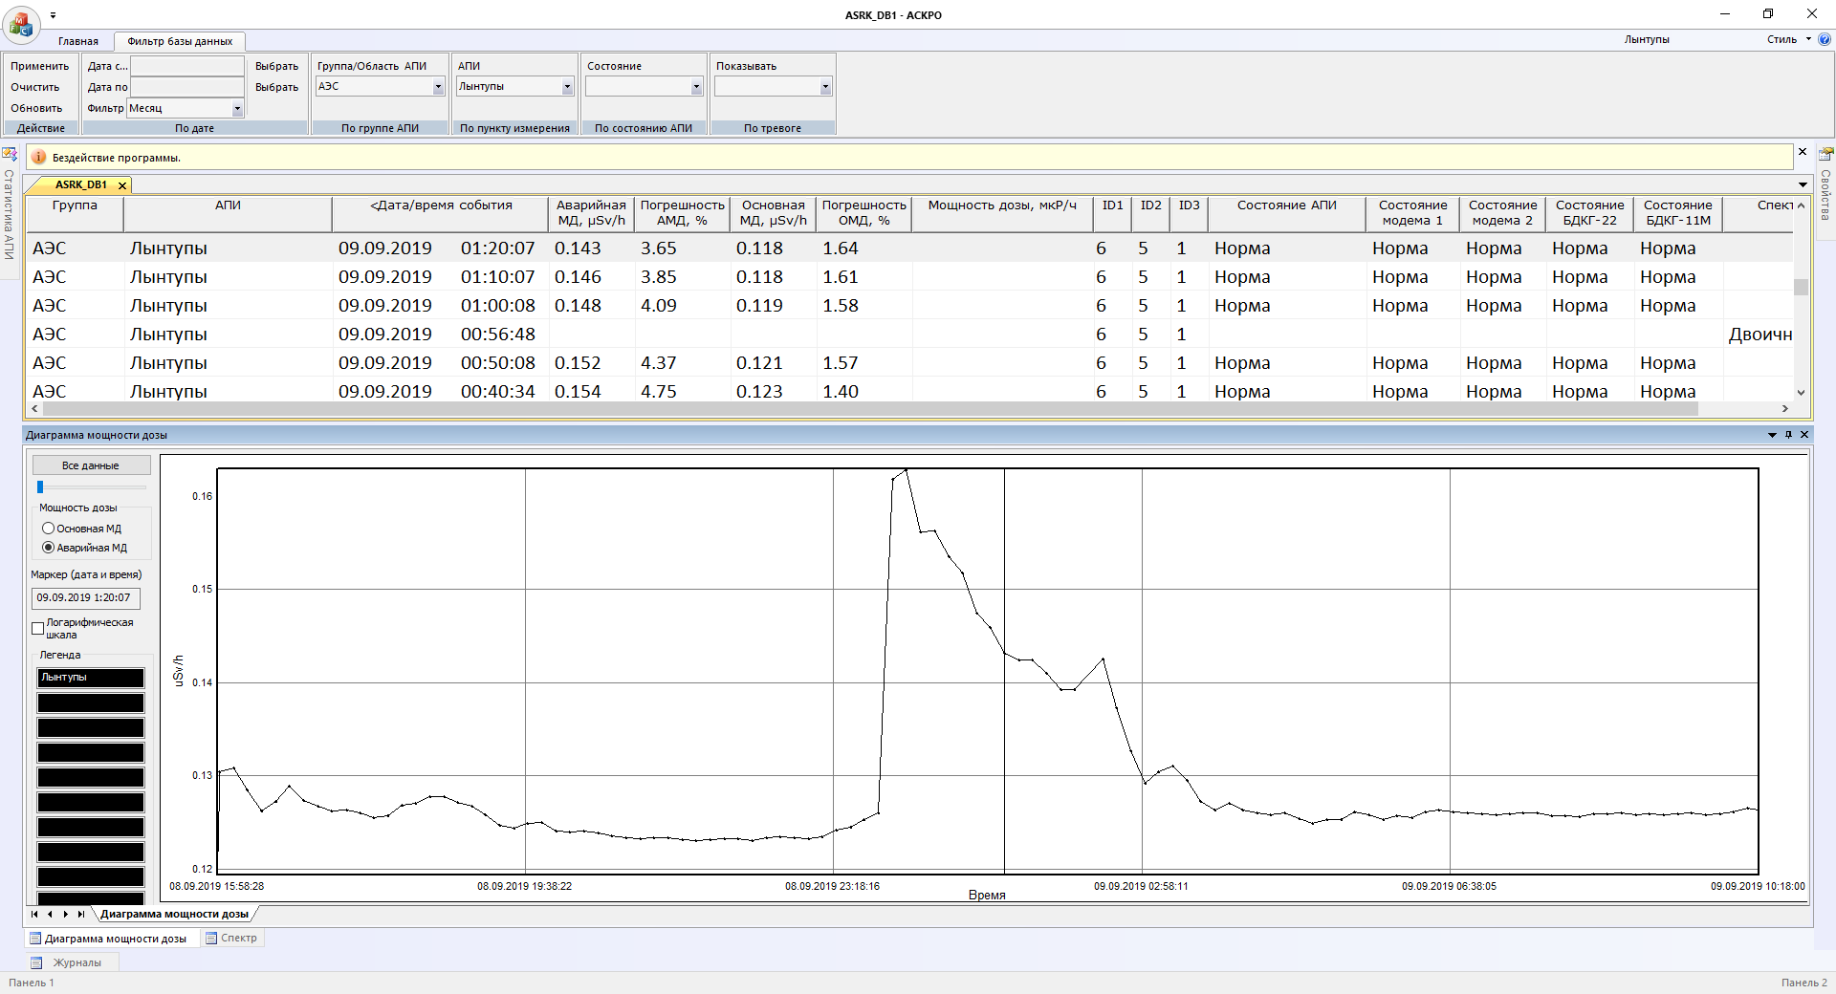
Мониторинг БелАЭС
Данные из пунктов АСКРО, принадлежащие Минприроды РБ.
Вверху – данные мощности дозы от высокочувствительного БД БДКГ-211М (спектрометрический блок), внизу - данные от аварийного БДКГ-22
Лынтупы с 08/09/2019 по 09/09/2019

Slide 15
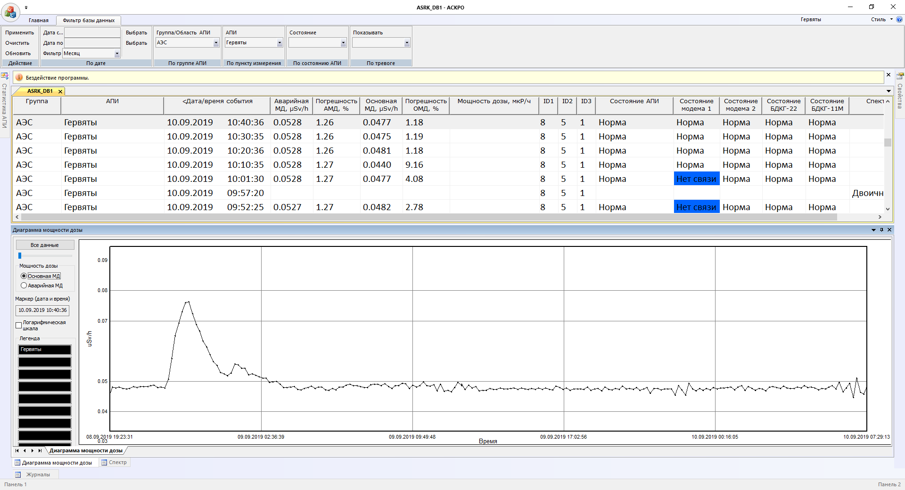
Мониторинг БелАЭС
Данные из пунктов АСКРО, принадлежащие Минприроды РБ.
Вверху – данные мощности дозы от высокочувствительного БД БДКГ-211М (спектрометрический блок), внизу - данные от аварийного БДКГ-22
Гервяты с 08/09/2019 по 10/09/2019

Slide 16
АСКРО ПГРЭЗ
Дальнейшее развитие тема получила в рамках проекта по созданию АСКРО Полесского Государственного радиационно-экологического заповедника (ПГРЭЗ).
Задачи, возлагаемые на АСКРО:
радиационный мониторинг обстановки в 52-х точках территории в радиусе 30 км от Чернобыльской АЭС с использованием 52-х дозиметрических (БДКГ-224) и 7-и спектрометрических (БДКГ-211М) блоков детектирования;
видеонаблюдение;
ИК-наблюдение (пожары).
ПРИБОРЫ И ТЕХНОЛОГИИ ДЛЯ ЯДЕРНЫХ ИЗМЕРЕНИЙ И РАДИАЦИОННОГО КОНТРОЛЯ
www.atomtex.com

Slide 17
Измерительные каналы (ПГРЭЗ)
Основные технические характеристики блоков детектирования ПРК
Блок детектирования | БДКГ-224 | БДКГ-211М
Детектор | Сцинтилляционная пластмасса Ø50×40 мм | Сцинтилляционный NaI(Tl) Ø63×63 мм
Диапазон энергий | 30 кэВ – 10 МэВ | 20 кэВ – 3 МэВ
Диапазон измерения мощности амбиентного эквивалента дозы (МД) | 40 нЗв/ч – 1 Зв/ч | 30 нЗв/ч – 120 мкЗв/ч
Предел основной относительной погрешности измерения МД | ±15% | ±20%
Энергетическая зависимость чувствительности относительно энергии 662 кэВ | ±25% (30 кэВ – 3 МэВ) ±40% (3 МэВ – 10 МэВ) | ±20% (40 кэВ – 3 МэВ)
Чувствительность к гамма-излучению ¹³⁷Cs | 530 имп·c⁻¹/мкЗв·ч⁻¹ | 2450имп·c⁻¹/мкЗв·ч⁻¹
Степень защиты | IP67 | IP68
Интерфейс | RS422/RS485 | USB / RS232 / RS485
Диапазон рабочих температур | -50...+55°С | -35...+55°С
Относительная влажность воздуха (≤35°С без конденсации влаги) | ≤98% | ≤98%
Габаритные размеры, масса | Ø60×250 мм, 0,6 кг | Ø90×350 мм, 2 кг

Slide 18
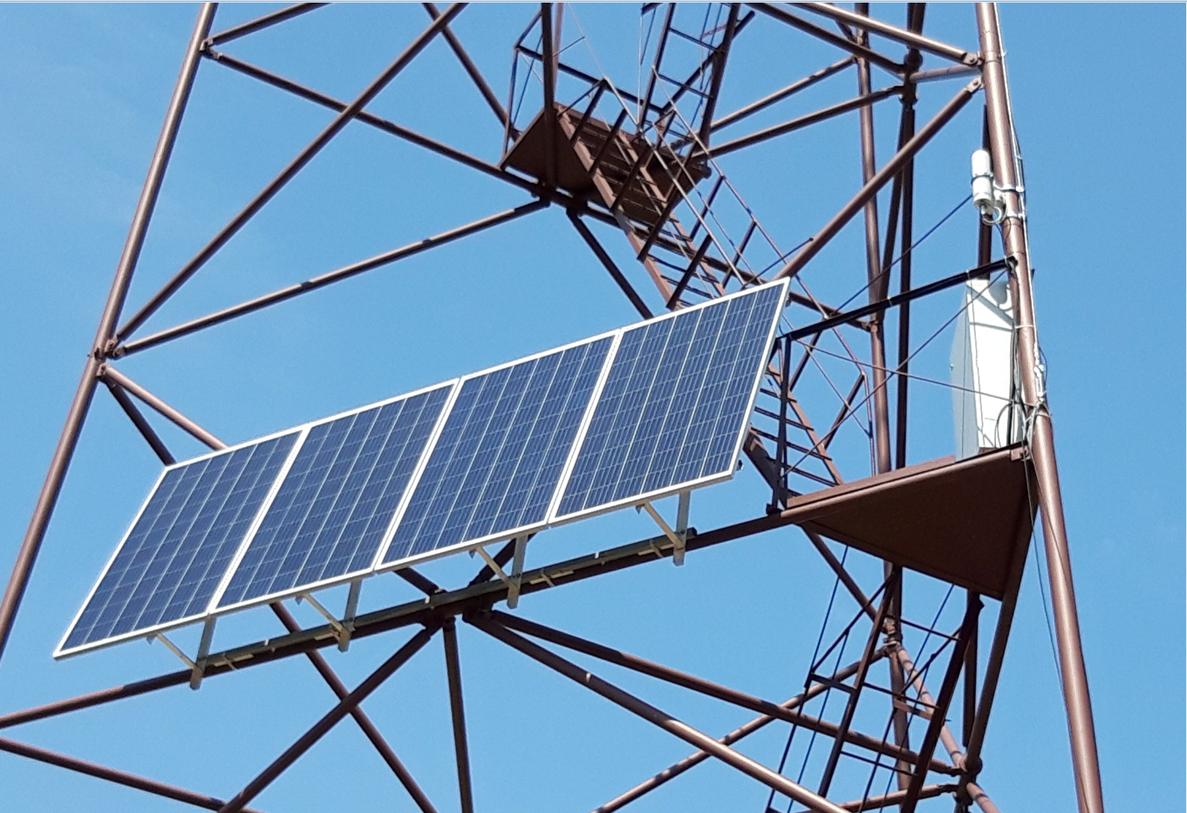
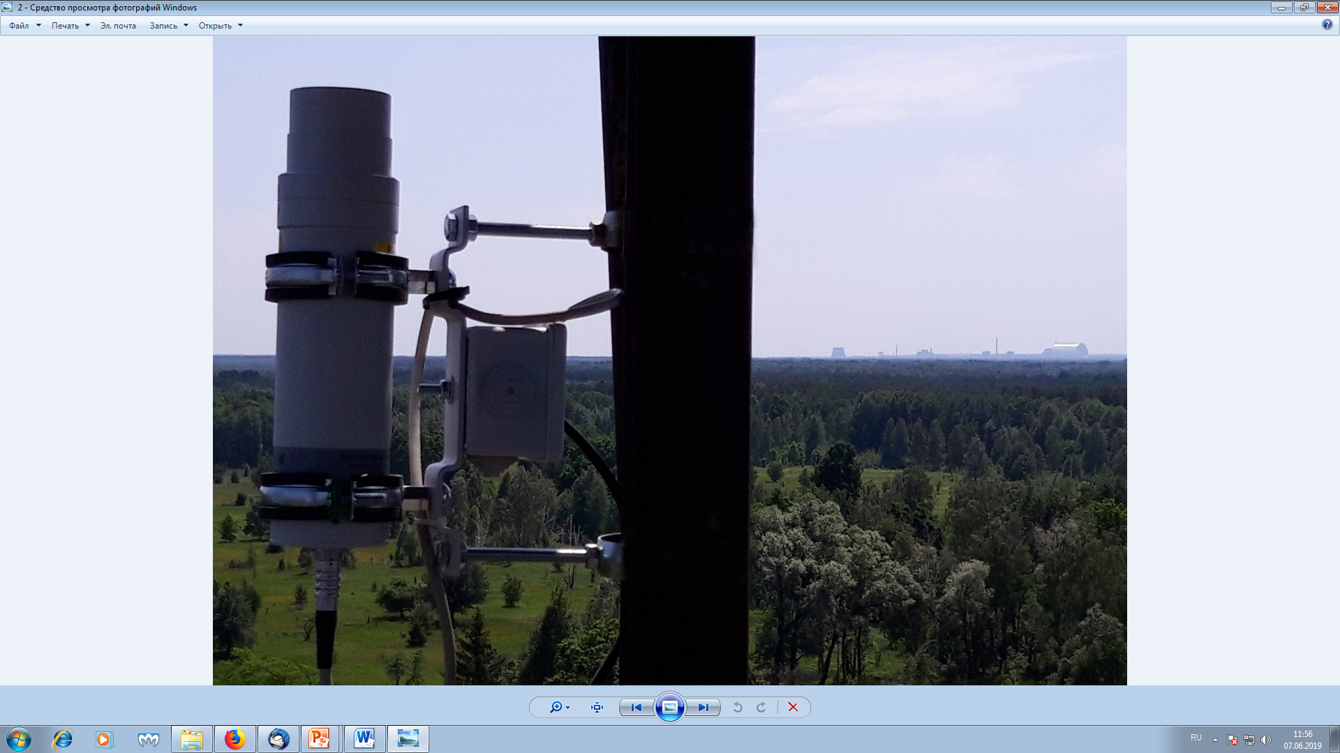
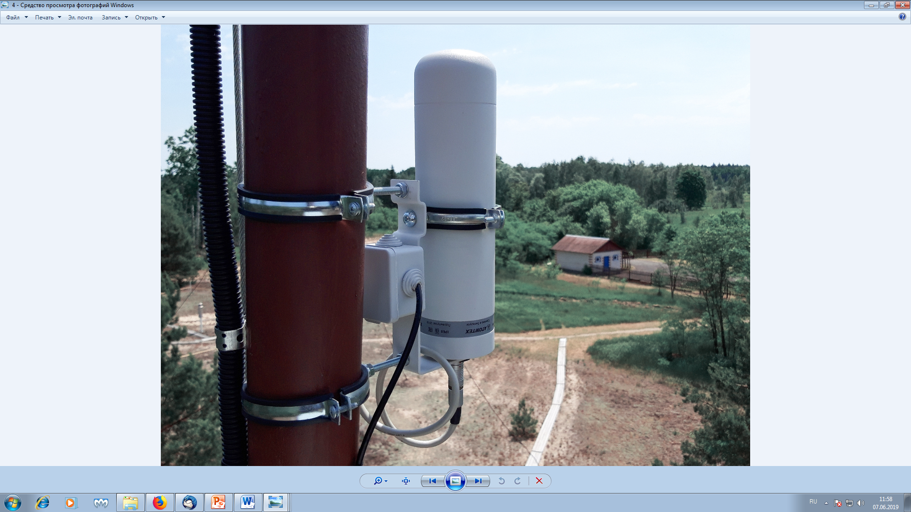
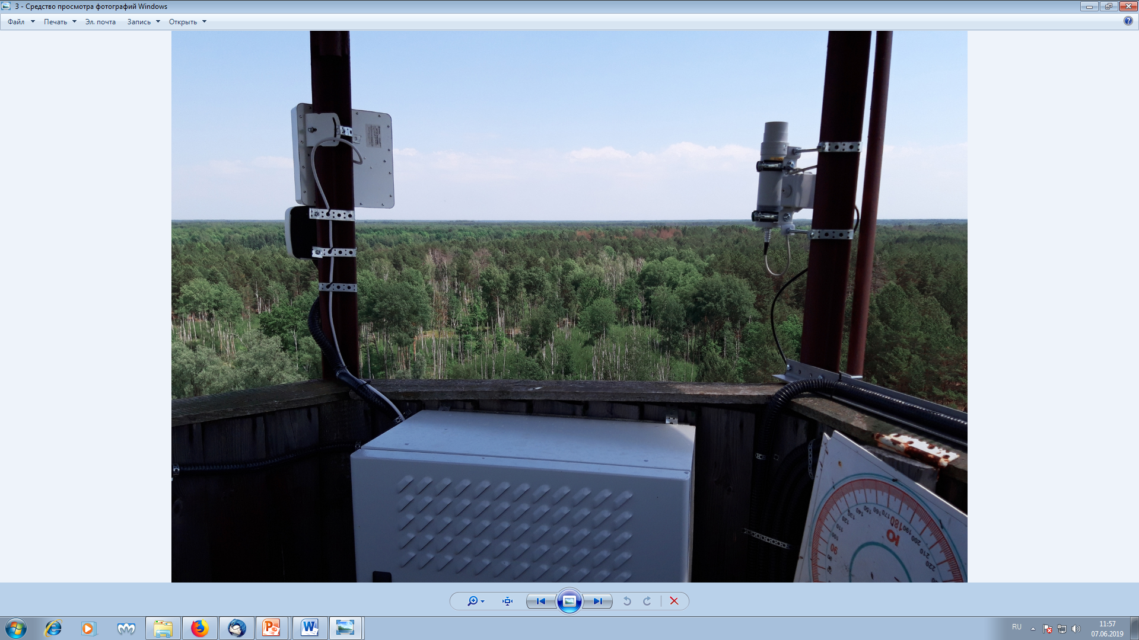
Фрагменты размещения в ПГРЭЗ

Slide 19
ПГРЭЗ
В настоящее время завершается монтаж системы и пуско-наладочные работы.
Ввод в эксплуатацию состоится в конце 2019 г.
ПРИБОРЫ И ТЕХНОЛОГИИ ДЛЯ ЯДЕРНЫХ ИЗМЕРЕНИЙ И РАДИАЦИОННОГО КОНТРОЛЯ
www.atomtex.com

Slide 20
Ближайшие планы:
К концу 2019 г. ожидается завершение разработки спектрометрического блока детектирования на основе сцинтилляционного детектора SrI₂(Eu) размерами Ø 40×40 мм с разрешением по энергии не более 3,5 % для обеспечения возросших требований к качеству идентификации радионуклидного состава. Данный блок детектирования также будет использован в составе ПРК (вариант исполнения). При этом будет обеспечено полное соответствие требованиям в АСКРО согласно СТО 1.1.1.01.001.0875-2017.
Завершается разработка по математическому моделированию (Монте-Карло) значений объемной активности радиоактивных благородных газов, определяемых на основе измеренных аппаратурных спектров (для спектрометрических БД).
ПРИБОРЫ И ТЕХНОЛОГИИ ДЛЯ ЯДЕРНЫХ ИЗМЕРЕНИЙ И РАДИАЦИОННОГО КОНТРОЛЯ
www.atomtex.com

Slide 21
ЛИТЕРАТУРА
Новик, А. Н. Автоматизированная система контроля радиационной обстановки в зоне влияния Белорусской АЭС / А. Н. Новик, И. В. Белый, Е. В. Быстров, В. А. Кожемякин, П. В. Кучинский // 6-ая Международная конференция «Ядерные технологии ХХI века» : сборник докладов НАН Беларуси, Минск, октябрь 2016. – С.36 – 40.
Кожемякин, В. А. Независимая автоматизированная система радиационного мониторинга окружающей среды / В. А. Кожемякин, А. Н. Новик, П. В. Кучинский [и. др.] // Международная конференция «Ядро-2017». Тезисы докладов. – Алматы: РГП ИЯФ, 12–15 сентября 2017 г. – С. 366.
Кожемякин, В. А. Независимая автоматизированная система радиационного мониторинга окружающей среды / В. А. Кожемякин, Е. В. Быстров, П. В. Кучинский, А. Н. Новик // 30-я Международная научно-техническая конференция «ЭКСТРЕМАЛЬНАЯ РОБОТОТЕХНИКА», г. Санкт-Петербург, 13–15 июня 2019 г. : сб. тезисов / ЦНИИ робототехники и технической кибернетики. – Санкт-Петербург, 2019. – С. 369.
ПРИБОРЫ И ТЕХНОЛОГИИ ДЛЯ ЯДЕРНЫХ ИЗМЕРЕНИЙ И РАДИАЦИОННОГО КОНТРОЛЯ
www.atomtex.com

Slide 22
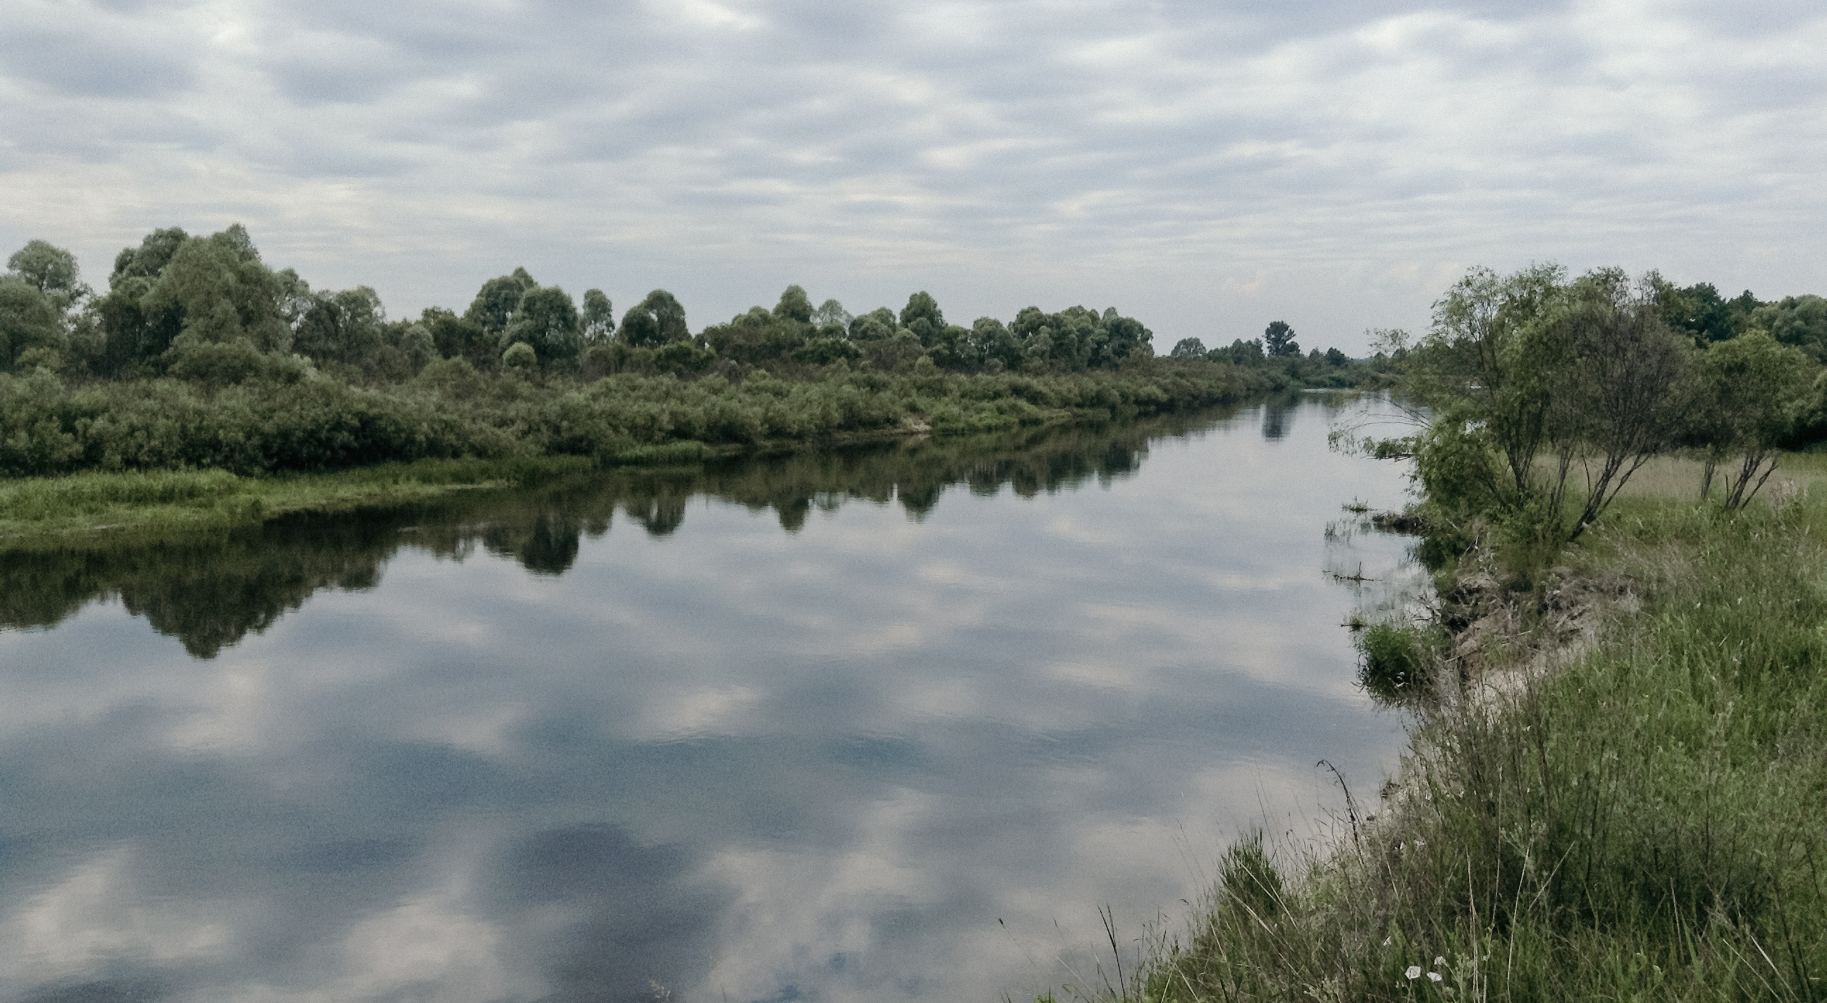
СПАСИБО ЗА ВНИМАНИЕ!
Республика Беларусь
220005, Минск, ул. Гикало, 5
Тел./Факс: +375-17-292-81-42
info@atomtex.com
www.atomtex.com

